Slide 1
مقدمة في الأنظمة البيئية

Slide 2
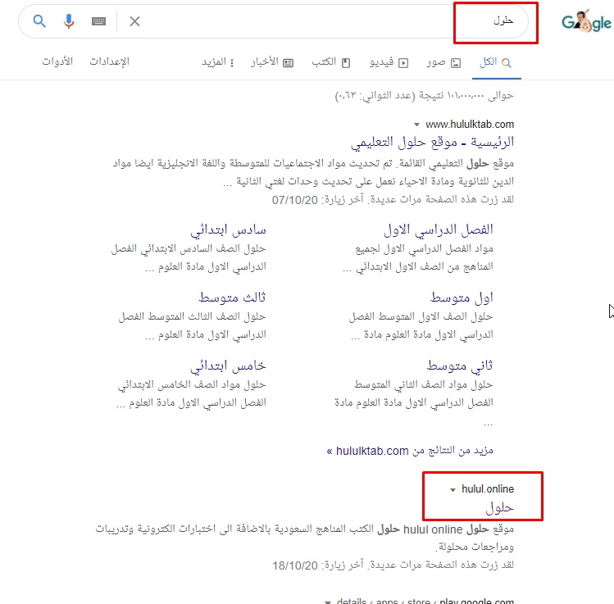
للمزيد اكتب
في جوجل حلول
هذا نحن

Slide 3
مقدمة في الأنظمة البيئية
النظام البيئي
1
الموطن
2
الجمـاعــة الحيوية
3
4
المجتمع الحيوي
5
6
المنـــاطق الحيــويــــــــة
الأنظمة البيئية المائية

Slide 4
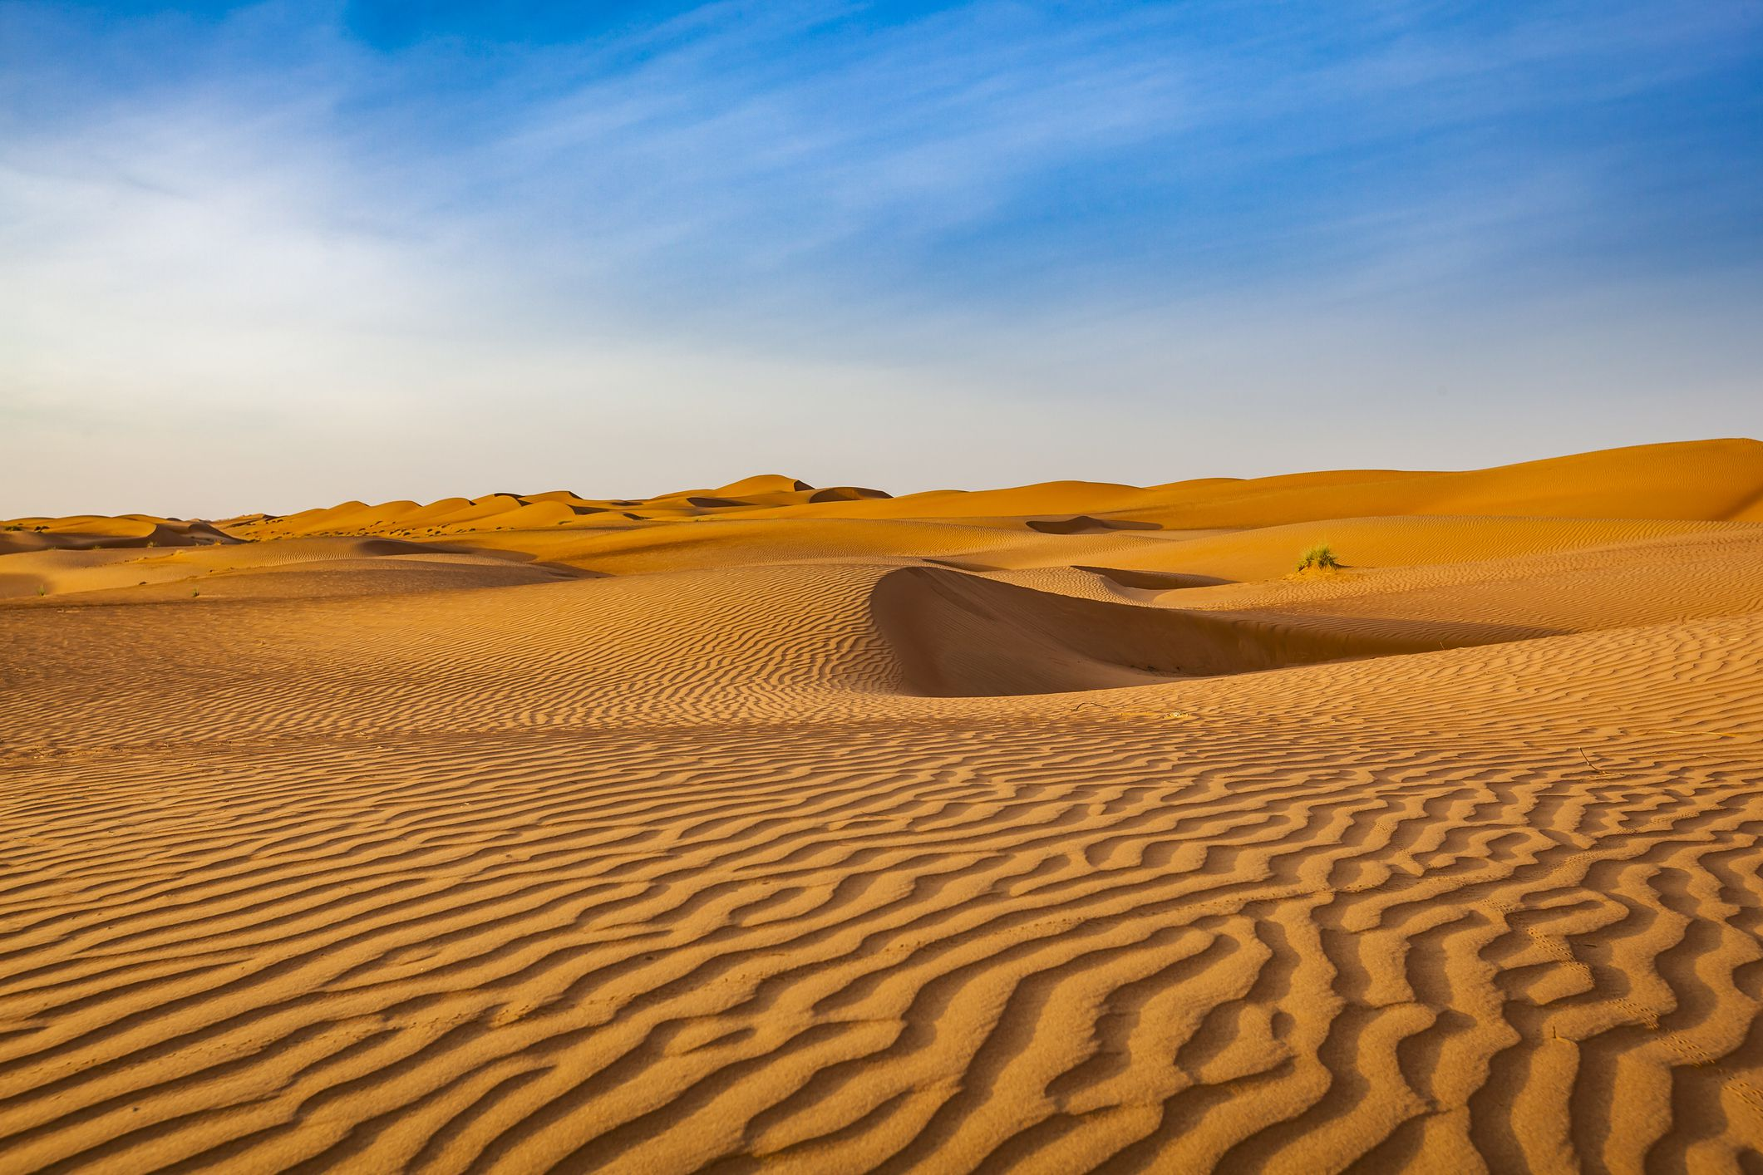
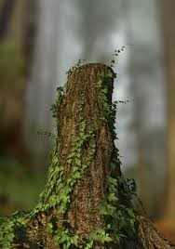
النظام البيئي :
قد يكون كبيرا كالصحراء
1
قد يكون صغيرا كجذع الشجرة
2

Slide 5
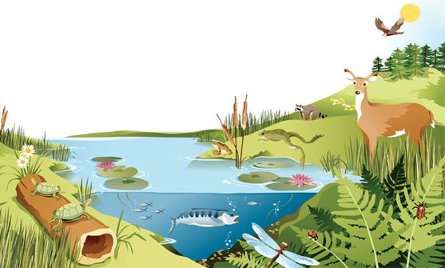
العوامل المؤثرة على النظام البيئي :
عوامل لا حيوية
1
عوامل حيوية
2

Slide 6
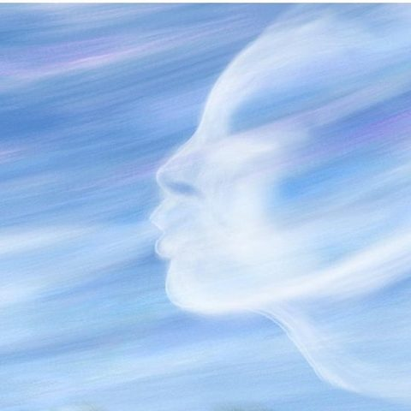
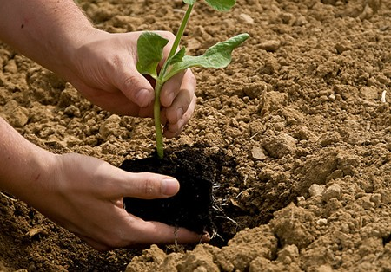
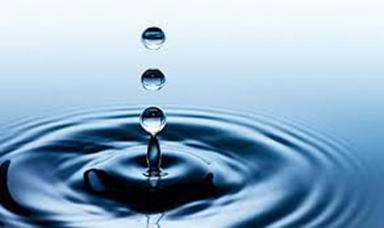
العوامل المؤثرة على النظام البيئي :
عوامل لا حيوية
2
1- عوامل جوية
2- عوامل التربة
3-عوامل مائية

Slide 7
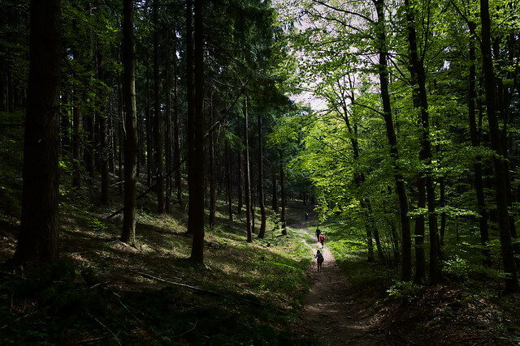
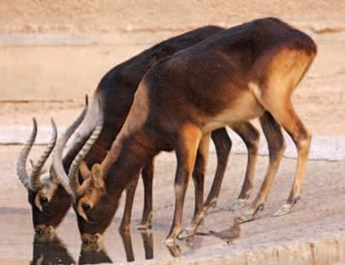
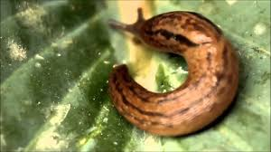
العوامل المؤثرة على النظام البيئي :
عوامل حيوية
2
1- المنتجات
2- المستهلكات
3- المحللات

Slide 8
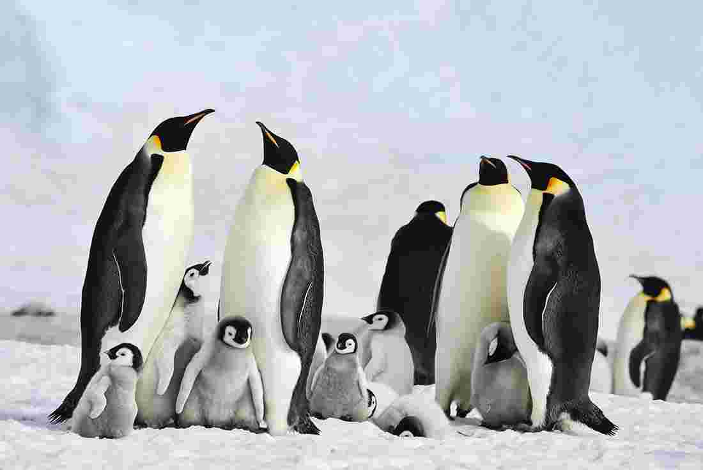
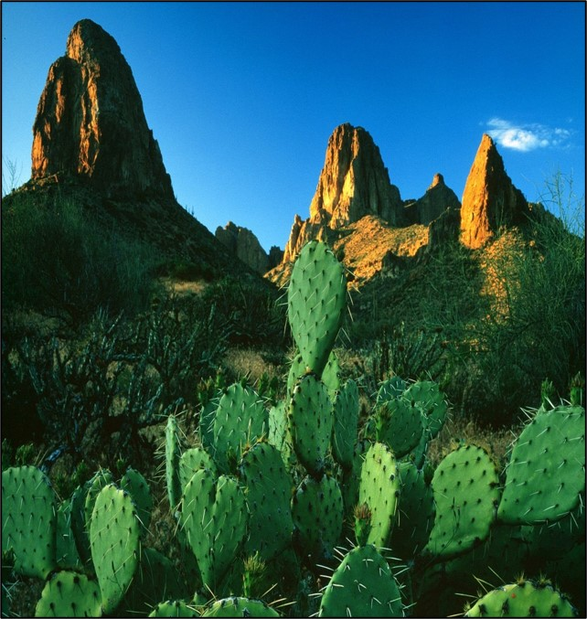
الموطن
هو مكان يعيش فيه المخلوق الحي ويلائم طريقة عيشه
2
مــوطن البطـريق
مـــوطن الصــــبار

Slide 9
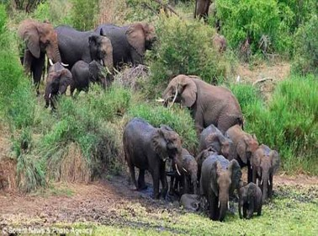
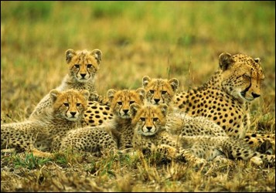
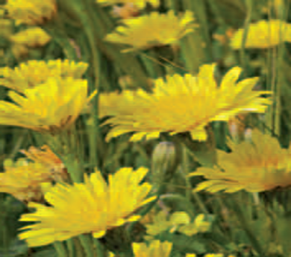
الجمـاعــة الحيوية
جميع أفراد النوع الواحد التي تعيش في نظام بيئي .
2

Slide 10
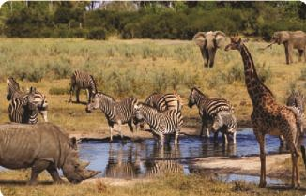
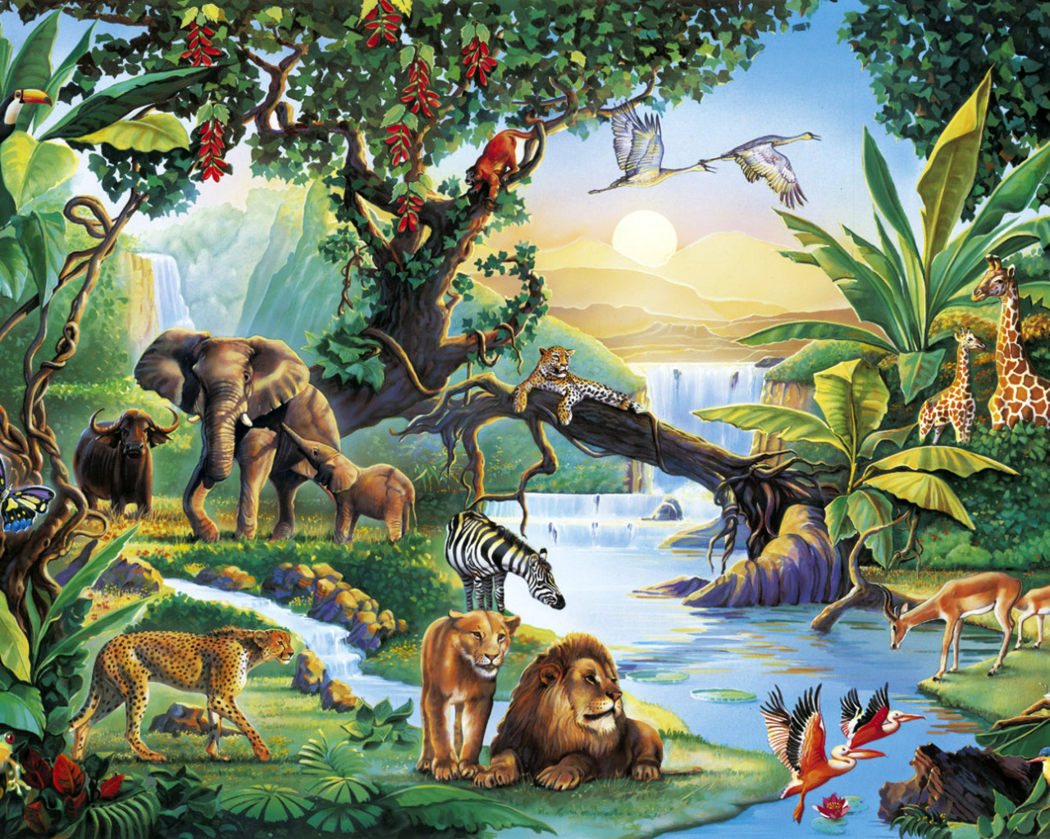
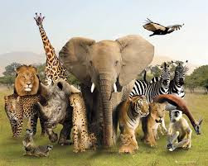
المجتمع الحيوي
يتكون من كل الجماعات في النظام البيئي
2

Slide 11
المنـــاطق الحيــويــــــــة
نظام بيئي كبير له نباتته وحيواناته وتربته الخاصة
2
الغابات
المناطق العشبية
الصحراء

Slide 12
المنـــاطق الحيــويــــــــة
الغابات
1
درجة الحرارة: باردة إلى معتدلة في الشتاء
دافئة في الصيف
سقوط الأمطار على مدار السنة
التربة خصبة

Slide 13
المنـــاطق الحيــويــــــــة
المناطق العشبية
1
درجة الحرارة: معتدلة البرودة في الشتاء
دافئة إلى حارة في الصيف
سقوط الأمطار معتدل
التربة خصبة

Slide 14
المنـــاطق الحيــويــــــــة
الصحراء
1
درجة الحرارة: متقلبة جدا
سقوط الأمطار نادر
التربة رملية جافة

Slide 15
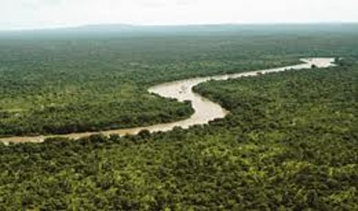
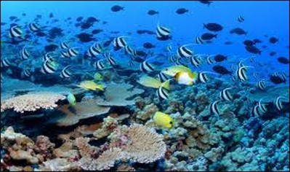
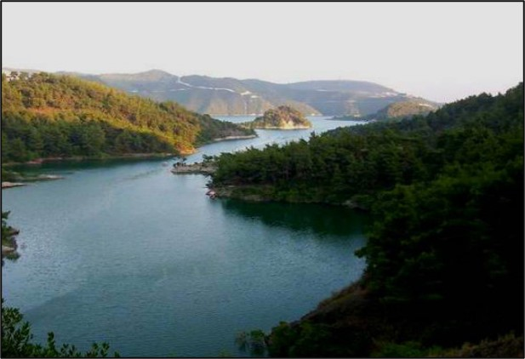
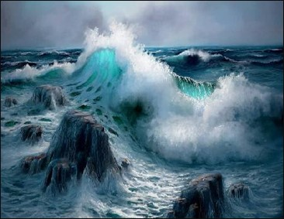
الأنظمة البيئية المائية
المحيطات
2
الأنهار
البحار
البرك

Slide 16
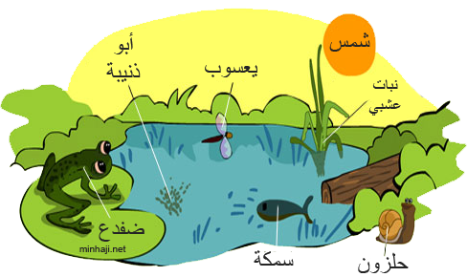
أختبر نفسي
يمكن أن نجد نظاما بيئيا صغيرا يحتوي أنواعا عديدة من
العوامل الحية وغير الحية حقيقة؟
1
نعم
ما العوامل الحيوية و اللاحيوية التي أعتمد عليها في حياتي؟
2
العوامل الحيوية : الحيوانات و النباتات
العوامل اللاحيوية : الهواء للتنفس و التربة و الصخور لبناء المساكن و الماء لمنع الجفاف

Slide 17
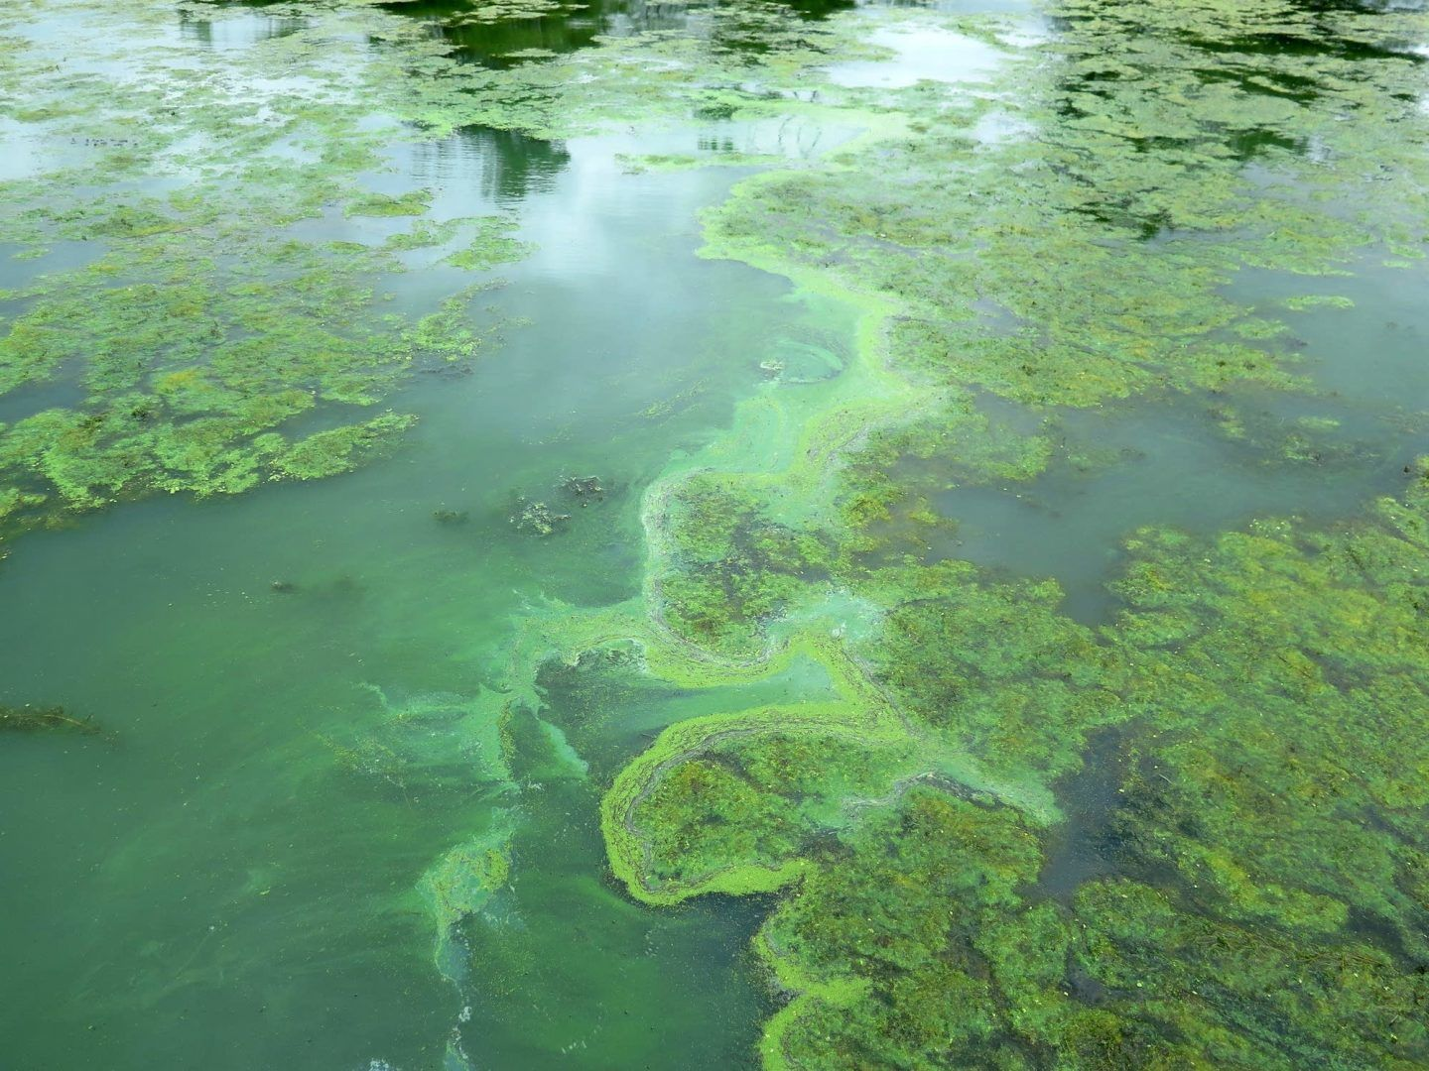
أختبر نفسي
هل جماعات الطحالب في البركة أهم من جماعات الخنافس رأيي أم حقيقة ؟
1
رأي , لأن جميع العوامل الحيوية واللاحيوية تعمل معا ولها الأهمية نفسها
كيف يتأثر المجتمع الحيوي بتغير إحدى جماعاته؟
2
إذا اختفت إحدى الجماعات (الأنواع ) فإن الجماعات الأخرى التي تعتمد عليها في غذائها يمكن أن تختفي

Slide 18
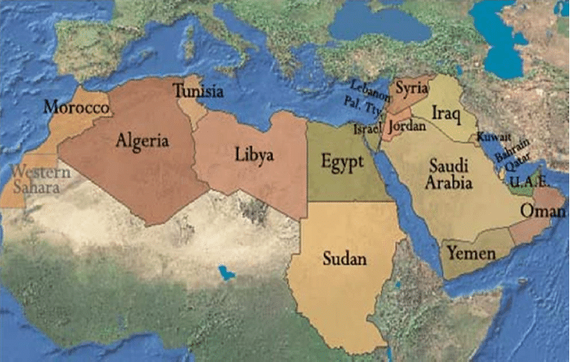
أختبر نفسي
أي العبارتين حقيقة و أيهما رأي؟
الصحراء أمطارها قليلة و تربتها جافة
2
المناطق العشبية أجمل
1
ما المنطقة الحيوية التي أعيش فبها ؟

Slide 19
انتهى الدرس

